Slide 1
Лабораторная работа №4 «Последовательное и параллельное соединение проводников»

Slide 2
Цель: проверить основные закономерности последовательного и параллельного соединения проводников (резисторов),а так же справедливость формул для определения эквивалентного сопротивления

Slide 3
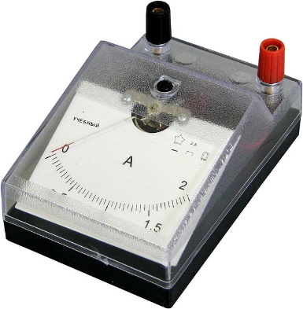
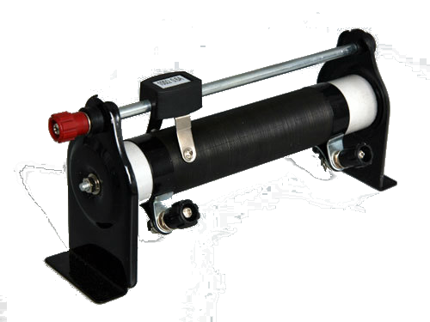
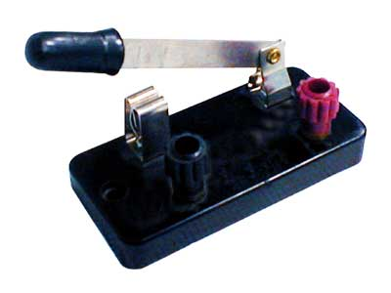
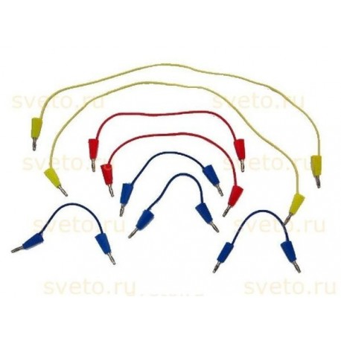
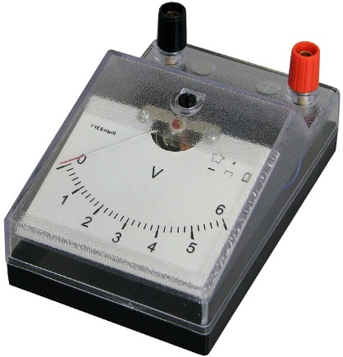
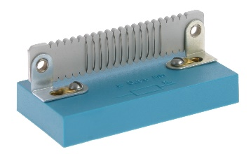
Оборудование: источник тока, резисторы, амперметр, вольтметр, реостат, соединительные провода, ключ
Амперметр
Источник тока
Реостат
Ключ
Вольтметр
Соединительные провода
Резисторы

Slide 4
Ход работы
Таблица 1
Таблица 2
Зачертите таблицы в тетрадь

Slide 5
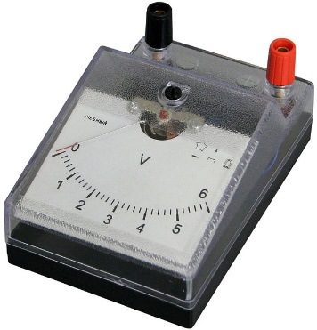
Собрали схему, состоящую из соединённых последовательно источника тока, реостата, амперметра, одного резистора, ключа, вольтметра(подключенного параллельно)
R1
Начертите в тетради схему этой цепи

Slide 6
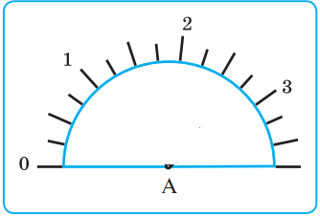
Показания приборов (I₁, U₁)
Запишите показания в таблицу 1

Slide 7
Заменили первый резистор вторым
R2

Slide 8
Показания приборов (I₂, U₂)
Запишите показания в таблицу 1

Slide 9
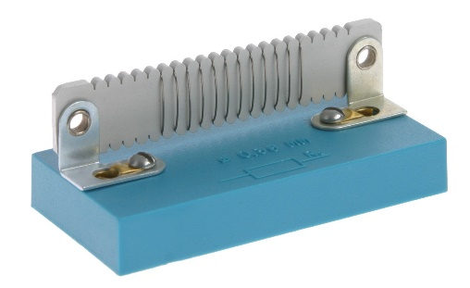
Подключили между точками С и D оба резистора последовательно
R2
R1
Начертите в тетради схему этой цепи

Slide 10
Показания приборов (I₃, U₃)
Запишите показания в таблицу 1

Slide 11
Соединили резисторы параллельно
R2
R1
Начертите в тетради схему этой цепи

Slide 12
Показания приборов (I₄, U₄)
Запишите показания в таблицу 1

Slide 13
Проведите расчеты и запишите их в таблицу 2. Напишите вывод.

